Slide 1
Bomen en Grafen
Les 9

Slide 2
Algoritme van Dijkstra

Slide 3
Algoritme van Dijkstra
Netwerk (gewogen graaf)
Zoekt pad met kleinste gewicht (BFS: zoekt paden met minste aantal knooppunten) (Floyd: zoekt paden met kleinste gewicht)
Geeft lijst van kortste paden die vertrekken uit één gegeven startknoop

Slide 4
Algoritme van Dijkstra
Start met een set knopen waarin enkel de startknoop zit
Zoek knoop die niet in de set zit en het dichtst bij de startknoop ligt.
Herhaal voor elk van de knopen tot al de knopen in de set zitten.

Slide 5
Grafisch
2
10
5
5
11
1
8
8
3
6
10
1
3
8
9
4
5
2
7
12
3
7
7
Plaats | Afstand vanaf 1 | Route
1 | 0 | 1 → 1

Slide 6
Grafisch
2
10
5
5
11
1
8
8
3
6
10
1
3
8
9
4
5
2
7
12
3
7
7
Plaats | Afstand vanaf 1 | Route
1 | 0 | 1 → 1
2 | 5 | 1 → 2

Slide 7
Grafisch
2
10
5
5
11
1
8
8
3
6
10
1
3
8
9
4
5
2
7
12
3
7
7
Plaats | Afstand vanaf 1 | Route
1 | 0 | 1 → 1
2 | 5 | 1 → 2
3 | 8 | 1 → 2 → 3

Slide 8
Grafisch
2
10
5
5
11
1
8
8
3
6
10
1
3
8
9
4
5
2
7
12
3
7
7
Plaats | Afstand vanaf 1 | Route
1 | 0 | 1 → 1
2 | 5 | 1 → 2
3 | 8 | 1 → 2 → 3
4 | 10 | 1 → 2 → 3 → 4

Slide 9
Grafisch
2
10
5
5
11
1
8
8
3
6
10
1
3
8
9
4
5
2
7
12
3
7
7
Plaats | Afstand vanaf 1 | Route
1 | 0 | 1 → 1
2 | 5 | 1 → 2
3 | 8 | 1 → 2 → 3
4 | 10 | 1 → 2 → 3 → 4
6 | 13 | 1 → 2 → 3 → 4 → 6

Slide 10
Grafisch
2
10
5
5
11
1
8
8
3
6
10
1
3
8
9
4
5
2
7
12
3
7
7
Plaats | Afstand vanaf 1 | Route
1 | 0 | 1 → 1
2 | 5 | 1 → 2
3 | 8 | 1 → 2 → 3
4 | 10 | 1 → 2 → 3 → 4
6 | 13 | 1 → 2 → 3 → 4 → 6
5 | 14 | 1 → 2 → 3 → 4 → 6 → 5

Slide 11
Grafisch
2
10
5
5
11
1
8
8
3
6
10
1
3
8
9
4
5
2
7
12
3
7
7
Plaats | Afstand vanaf 1 | Route
1 | 0 | 1 → 1
2 | 5 | 1 → 2
3 | 8 | 1 → 2 → 3
4 | 10 | 1 → 2 → 3 → 4
6 | 13 | 1 → 2 → 3 → 4 → 6
5 | 14 | 1 → 2 → 3 → 4 → 6 → 5
7 | 15 | 1 → 2 → 3 → 7

Slide 12
Grafisch
2
10
5
5
11
1
8
8
3
6
10
1
3
8
9
4
5
2
7
12
3
7
7
Plaats | Afstand vanaf 1 | Route
1 | 0 | 1 → 1
2 | 5 | 1 → 2
3 | 8 | 1 → 2 → 3
4 | 10 | 1 → 2 → 3 → 4
6 | 13 | 1 → 2 → 3 → 4 → 6
5 | 14 | 1 → 2 → 3 → 4 → 6 → 5
7 | 15 | 1 → 2 → 3 → 7
8 | 22 | 1 → 2 → 3 → 4 → 6 → 5 → 8

Slide 13
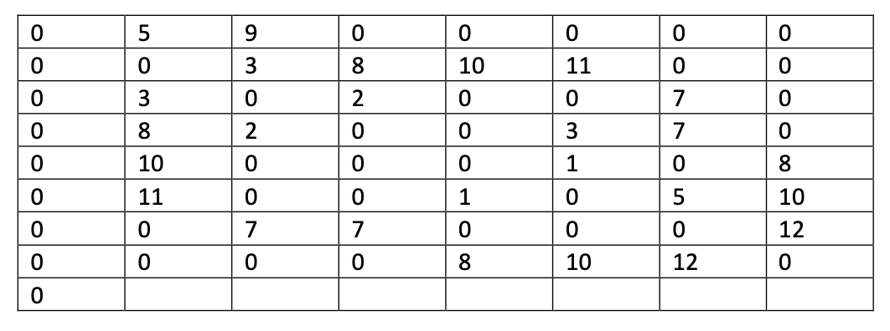
Tabelmethode
Start met gewichtenmatrix
vervang Inifinity door 0
Voeg extra lege rij onderaan
Schrap verbindingen naar de startknoop Kolom v/d startknoop op 0 zetten
2
10
5
5
11
1
8
8
3
6
10
1
3
8
9
4
5
2
7
12
3
7
7

Slide 14
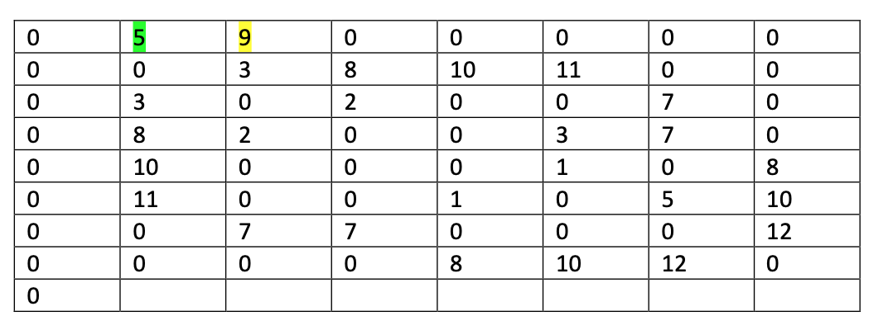
Tabelmethode
Van gekende knopen (momenteel enkel de startknoop)
Zoek mogelijke nieuwe knopen
Bepaal korste nieuw knoop
2
10
5
5
11
1
8
8
3
6
10
1
3
8
9
4
5
2
7
12
3
7
7

Slide 15
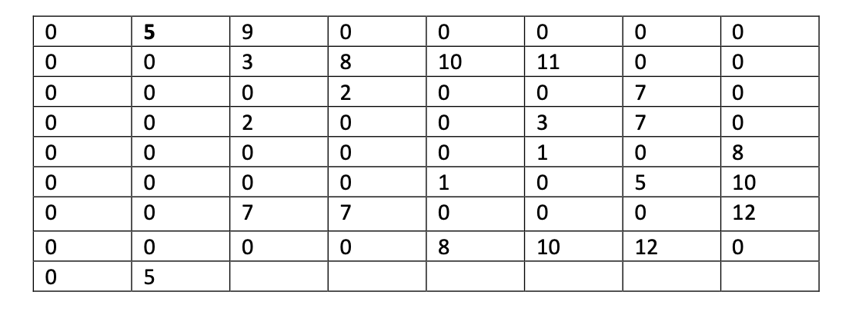
Tabelmethode
Van kortste pad, zet resterende de rest op 0
Schrijf afstand van het gevonden pad in laatste rij
2
10
5
5
11
1
8
8
3
6
10
1
3
8
9
4
5
2
7
12
3
7
7

Slide 16
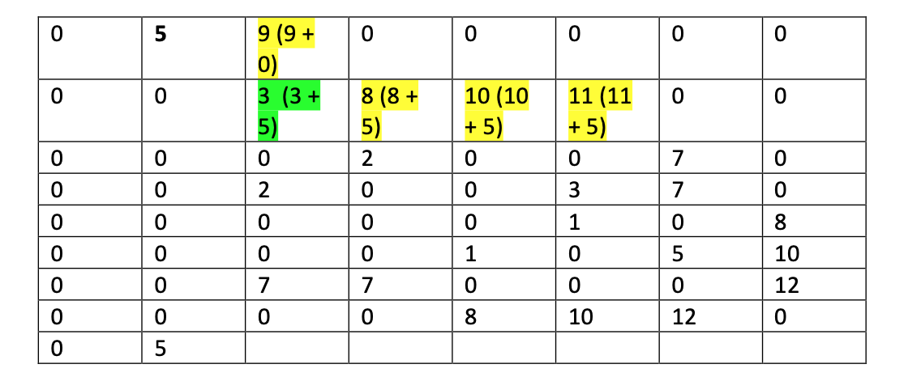
Tabelmethode
Van gekende knopen (momenteel 1 en 2)
Zoek mogelijke nieuwe knopen
Bepaal kortste nieuw knoop
Bij paden van knoop 2 naar nieuwe knoop moet de afstand van knoop 1 naar knoop 2 worden bijgeteld
2
10
5
5
11
1
8
8
3
6
10
1
3
8
9
4
5
2
7
12
3
7
7

Slide 17
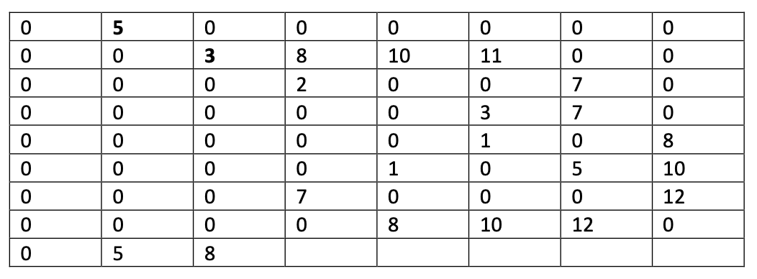
Tabelmethode
Van kortste pad, zet resterende de rest op 0
Schrijf afstand van het gevonden pad in laatste rij
2
10
5
5
11
1
8
8
3
6
10
1
3
8
9
4
5
2
7
12
3
7
7

Slide 18
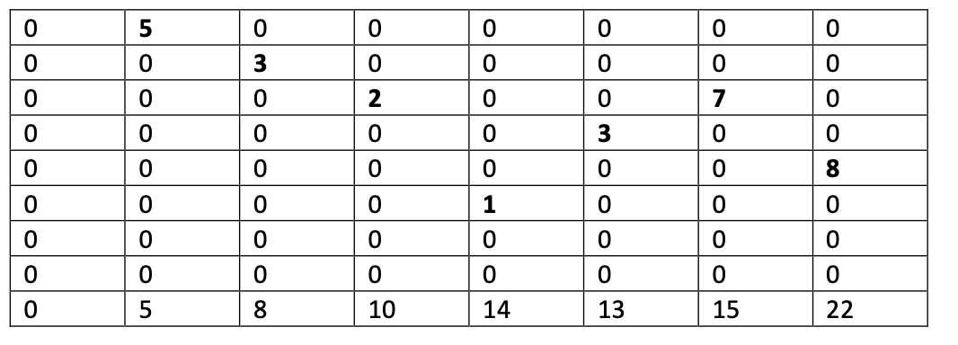
Tabelmethode
Herhaal voor iedere knoop
2
10
5
5
11
1
8
8
3
6
10
1
3
8
9
4
5
2
7
12
3
7
7

Slide 19
Tabelmethode: uitlezen kortste pad
Positie i/d kolom bepaald de voorganger
Pad van knoop 1 naar 4: vorm 1 → ??? → 4
Lengte: uitlezen uit extra rij kolom 4 = 10
In kolom 4 is rij 3 ingevuld dus: 1 → ??? → 3 → 4
In kolom 3 is rij 2 ingevuld dus: 1 → ??? → 2 → 3 → 4
In kolom 2 is rij 1 ingevuld dus: 1 → 2 → 3 → 4
2
10
5
5
11
1
8
8
3
6
10
1
3
8
9
4
5
2
7
12
3
7
7

Slide 20
Vragen?

